Slide 1


Slide 2

Il convient de lancer le mode diaporama pour la diffusion de la leçon en classe
Réservé à l’enseignant (e)

Slide 3




Pictogrammes
Réservé à l’enseignant (e)
L’enseignant parle
Diffusion d’un média
Média en cours de diffusion
Fin du média. Passer au slide suivant
Expliquer, donner une consigne
Désigner un élève

Slide 4





Contenu de la semaine de soutien
Réservé à l’enseignant (e)

Slide 5

Organisation de la semaine 5
Réservé à l’enseignant (e)
Séance 1
Séance 4
Activités de vocabulaire
Évaluation
Activités d’écriture
Évaluation
Séance 2
Séance 5
Activités orales
Évaluation
Évaluation
Séance 3
Séance 6
Activités de lecture
Évaluation
Évaluation

Slide 6



Plan de la séance
Réservé à l’enseignant (e)
1. Activité 1
Lecture de mots.
Lecture et compréhension de phrases.
Lecture et compréhension de texte.

Slide 7
Réservé à l’enseignant (e)
(ة)خاص بالأستاذ
Au terme de cette séance de révision, l’enseignant doit vérifier qu’au moins 80% des élèves sont capables de :
Lire et comprendre des phrases.
Lire et comprendre un texte.
* Si ce taux n’est pas atteint, il convient de mettre en place des actions de remédiation, collectives ou individuelles.

Slide 8




Bonjour les enfants. Aujourd’hui, nous allons commencer une nouvelle séance de révision. Soyez attentifs.

Slide 9
Lisez ces mots en silence.
photo éléphant phoque
la nuit la loi construire

Slide 10

Qui veut lire à voix haute ?
photo éléphant phoque
la nuit la loi construire

Slide 11
Lisez ces mots en silence.
gâteau gomme légumes gris glace
Beignet La campagne Gagner

Slide 12
Qui veut lire à voix haute ?
gâteau gomme légumes gris glace
Beignet La campagne Gagner

Slide 13
Lisez ces mots en silence.
La montagne Soigner Un poignet
Une bougie Un genou La gymnastique

Slide 14
Qui veut lire à voix haute ?
La montagne Soigner Un poignet
Une bougie Un genou La gymnastique

Slide 15
Lisez ces phrases silencieusement.
• Hier, j’ai écrit une histoire de robots.
• Il a mangé des crêpes au miel et au beurre.
• Lila a fait une sortie au zoo.

Slide 16
Qui veut lire à voix haute ?
• Hier, j’ai écrit une histoire de robots.
• Il a mangé des crêpes au miel et au beurre.
• Lila a fait une sortie au zoo.

Slide 17
Lisez ces phrases silencieusement.
• Nous avons mangé de grands morceaux de gâteau.
• J’ai reçu un livre, un pull et des babouches rouges.

Slide 18
Qui veut lire à voix haute ?
• Nous avons mangé de grands morceaux de gâteau.
• J’ai reçu un livre, un pull et des babouches rouges.

Slide 19
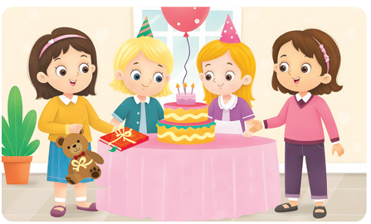
Observez cette image et lisez la question. Je vais vous proposer des réponses.
Qu’est-ce que Manal a reçu pour son anniversaire ?

Slide 20

Prenez vos ardoises.

Slide 21
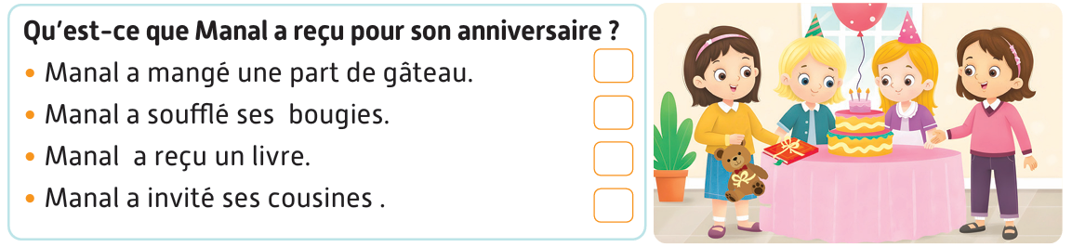

Ecrivez le numéro de la bonne réponse sur votre ardoise (1, 2, 3 ou 4 ).

Slide 22
Levez vos ardoises.

Slide 23
La bonne réponse est : « Manal a reçu un livre.». Qui veut lire et expliquer la réponse ?
X

Slide 24
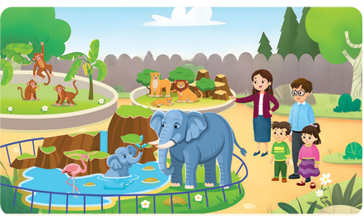
Observez cette image et lisez la question. Je vais vous proposer des réponses.
Qu’a vu Samir au zoo ?

Slide 25
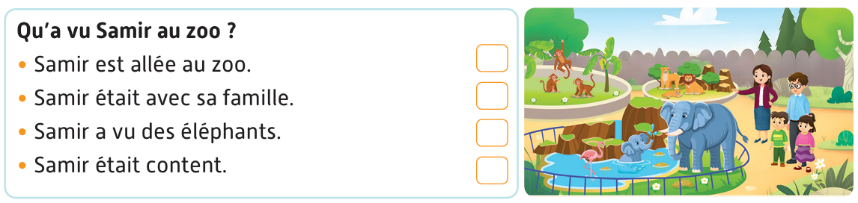
Ecrivez le numéro de la bonne réponse sur votre ardoise (1, 2, 3 ou 4).

Slide 26
Levez vos ardoises.

Slide 27
La bonne réponse est : « Samir a vu des éléphants.» Qui veut lire et expliquer la réponse ?
X

Slide 28


Plan de la séance
Réservé à l’enseignant (e)
Lecture de mots.
Lecture et compréhension de phrases.
2, Activité 2
Lecture et compréhension de texte.

Slide 29
Ouvrez le manuel à la page 109. On va lire ce texte.

Slide 30

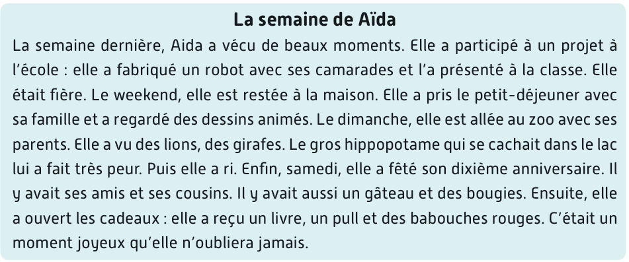
Lisez le texte silencieusement sur votre livret.

Slide 31
Qui veut lire le texte ? Je vais désigner plusieurs élèves. Chacun va lire un passage.

Slide 32
Prenez vos ardoises. On va répondre à des questions de compréhension.

Slide 33
Aïda a fabriqué un robot. Écrivez vrai ou faux sur vos ardoises. Cherchez la réponse dans le texte.
Vrai ou faux
Aïda a fabriqué un robot.

Slide 34
Levez vos ardoises. La bonne réponse est : vrai. Elle a fabriqué un robot avec ses camarades.
Aïda a fabriqué un robot.
Vrai

Slide 35
Aida est allée à la mer. Écrivez vrai ou faux sur vos ardoises. Cherchez la réponse dans le texte.
Aida est allée à la mer.
Vrai ou faux

Slide 36
Levez les ardoises. La bonne réponse est : faux. « elle est allée au zoo.».
Faux
Aida est allée à la mer.

Slide 37
Elle a eu peur au zoo. Écrivez vrai ou faux sur vos ardoises. Cherchez la réponse dans le texte.
Elle a eu peur au zoo.
Vrai ou faux

Slide 38
Levez les ardoises. La bonne réponse est : vrai. « Le gros hippopotame qui se cachait dans le lac lui a fait très peur. »
Elle a eu peur au zoo.
Vrai

Slide 39
Relevez dans le texte le synonyme de « camarades ». Écrivez la réponse sur vos ardoises.
Camarades = ____________

Slide 40
Levez les ardoises. La bonne réponse est : amis.
Camarades = amis

Slide 41
Relevez dans le texte le contraire de « triste ». Écrivez la réponse sur vos ardoises.
Triste ≠ _______________

Slide 42
Levez les ardoises. Le contraire de triste est : joyeux.
joyeux
Triste ≠

Slide 43

Prenez vos cahiers.

Slide 44
Répondez à cette question sur vos cahiers. Je vais passer entre les rangs pour vous aider.
Qu’a fait Aïda à l’école ?

Slide 45
Qui veut lire sa réponse ?
Qu’a fait Aïda à l’école ?

Slide 46
La question est : Qu’a fait Aïda ? La réponse est : « Elle a participé à un projet à l’école. »
Qu’a fait Aïda à l’école ?
Elle a participé à un projet à l’école.

Slide 47
Répondez à cette question sur vos cahiers. Je vais passer entre les rangs pour vous aider.
Où est-elle allée dimanche ?

Slide 48
Qui veut lire sa réponse ?
Où est-elle allée dimanche ?

Slide 49
La question est : où ? Je cherche dans le texte où Aïda est allée dimanche. La réponse est : Le dimanche, elle est allée au zoo.
Où est-elle allée dimanche ?
Le dimanche, elle est allée au zoo.

Slide 50
Répondez à cette question sur vos cahiers. Je vais passer entre les rangs pour vous aider.
Qu’a-t-elle reçu pour son anniversaire ?

Slide 51
Qui veut lire sa réponse ?
Qu’a-t-elle reçu pour son anniversaire ?

Slide 52
La question est : qu’a-t-elle reçu ? Je cherche une action. La réponse est : « elle a reçu un livre, un pull et des babouches rouges. »
Qu’a-t-elle reçu pour son anniversaire ?
Elle a reçu un livre, un pull et des babouches rouges.

Slide 53

La séance d’aujourd’hui est terminée. À la maison, relisez et faites l’activité 5.

Slide 54
Réservé à l’enseignant (e)
Évaluation des acquis
de la période 4

Slide 55
Réservé à l’enseignant (e)
Les compétences évaluées
CO1 Comprendre, à l’oral, des mots de vocabulaire.
CO2 Comprendre, à l’oral, des phrases.
PO1 Produire, à l’oral, des mots de vocabulaire.
PO2 Participer à un dialogue en mobilisant les actes de parole étudiés.
PO3 Prendre la parole pour partager des informations.
LF1 Lire des mots et des phrases correctement et avec fluidité.
LF2 Lire des textes correctement et avec fluidité.

Slide 56

Réservé à l’enseignant (e)
  Cette partie est consacrée à l’évaluation des compétences suivantes : CO1 – C02 – PO1 – PO2 – PO3 - LF1 – LF2.
  La passation se fait de manière individuelle : l’enseignant évalue chaque élève en l’ invitant à son bureau.
  L’enseignant est guidé par le ppt affiché sur son ordinateur qui ne doit pas être projeté sur l’écran de la classe (l’ordinateur doit être débranché du Datashow).
  Pendant que l’enseignant évalue de manière individuelle les élèves, le reste de la classe réalise des activités pour assurer le calme : lecture, coloriage, copie, dessin.
  L’enseignant note immédiatement chaque compétence évaluée et renseigne la grille de compilation (0 -10 ) en s’appuyant sur les indications de compilation en dessous de chaque slide d’item.

Slide 57
Réservé à l’enseignant (e)
Avant de commencer les évaluations individuelles
1 - Garder à portée de main la grille de compilation
2- Donner une activité à réaliser au reste de la classe

Slide 58
Bonjour cher élève. Nous allons faire quelques activités d’évaluation.

Slide 59
Réservé à l’enseignant (e)
L’enseignant demande aux élèves de prendre le livret à la page 106 et de relire en silence les mots de l’activité 1.

Slide 60
Réservé à l’enseignant (e)
CO1. Comprendre, à l’oral, des mots de vocabulaire.

Slide 61


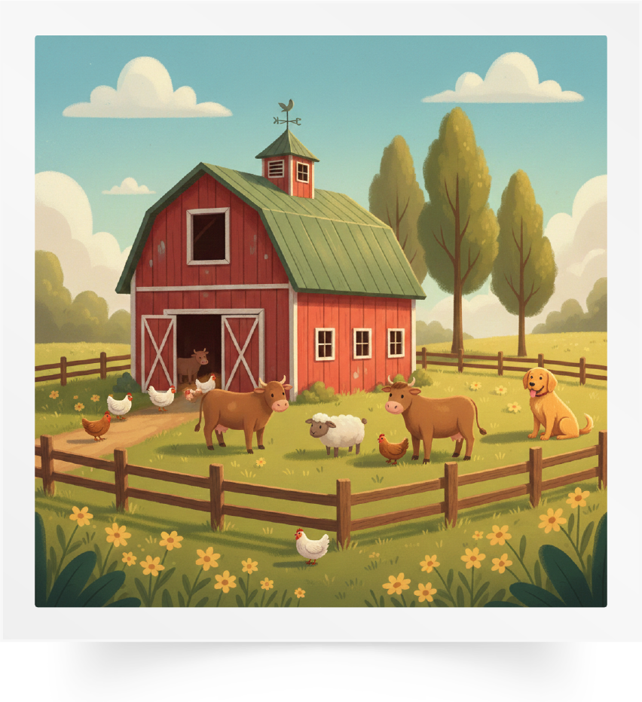
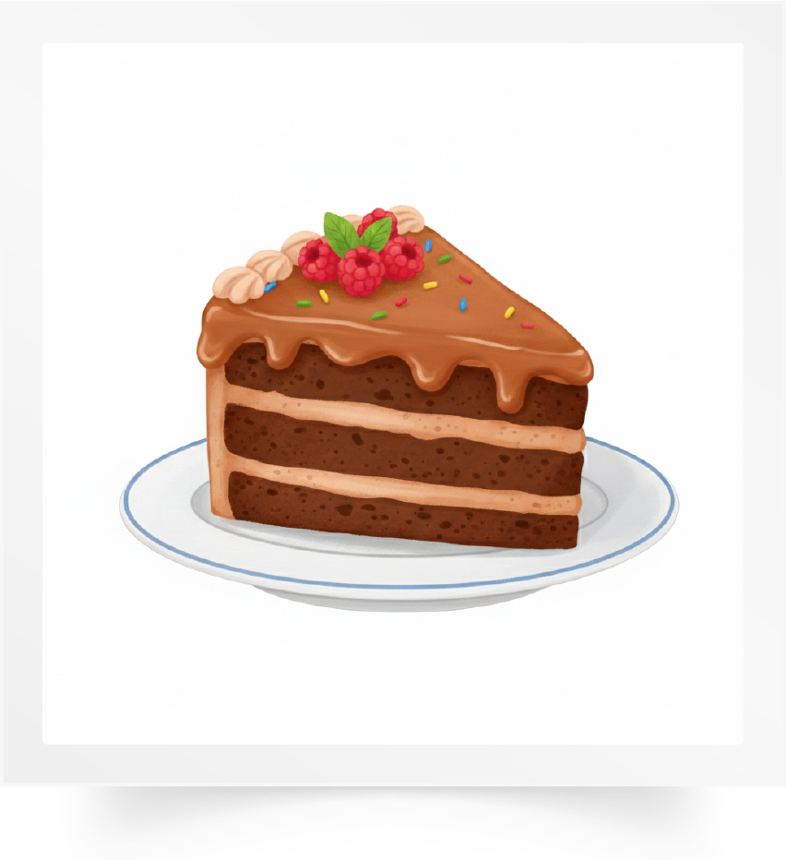
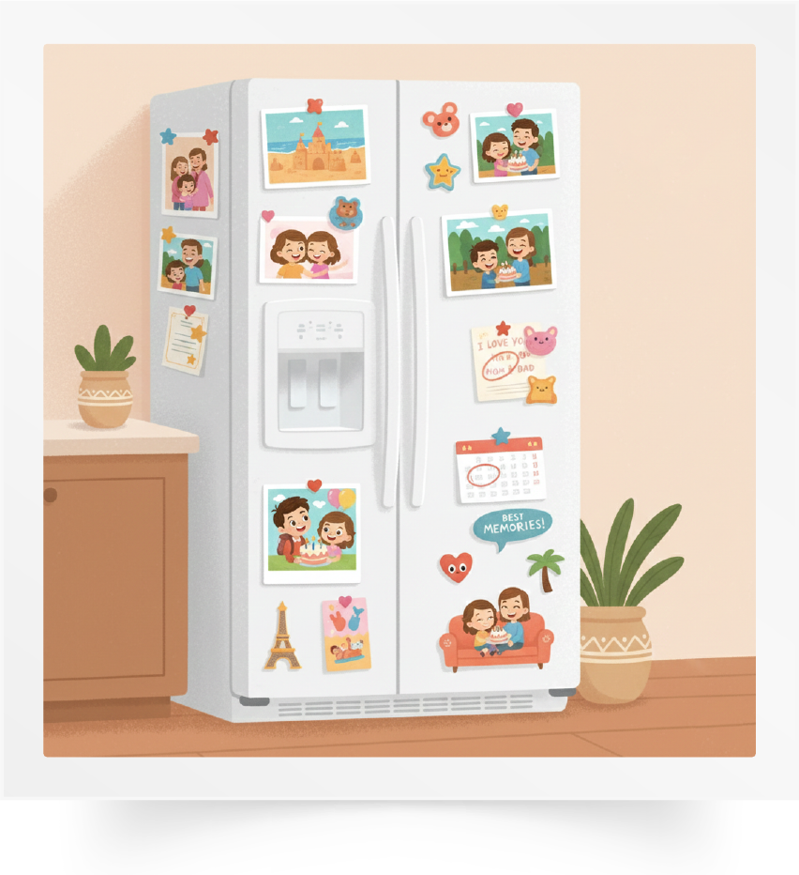
Regarde les images. Je vais te dire des mots et tu vas me montrer les images qui correspondent : Une part de gâteau – Le panda – Inoubliable – Juste – L’enclos.
1 réponse correcte = 2 points ( 10 points)

Slide 62
Réservé à l’enseignant (e)
CO2. Comprendre à l’oral des phrases et des textes.

Slide 63
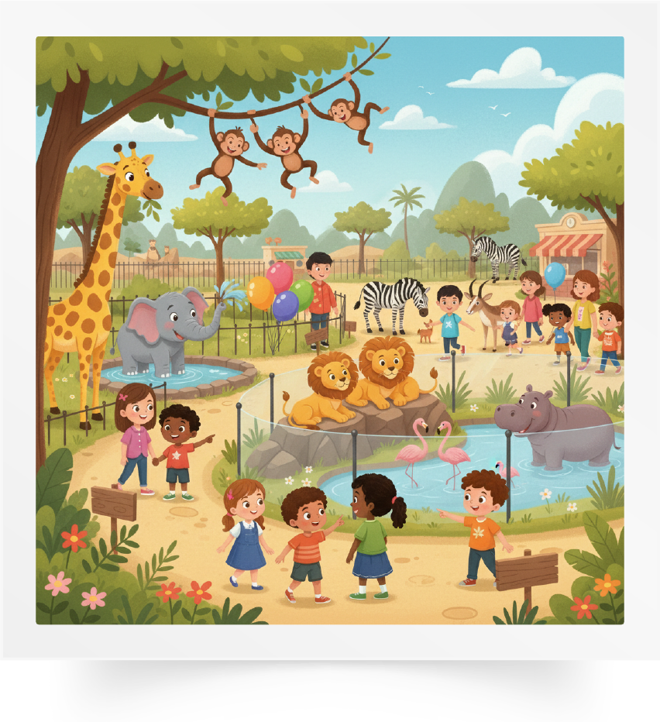
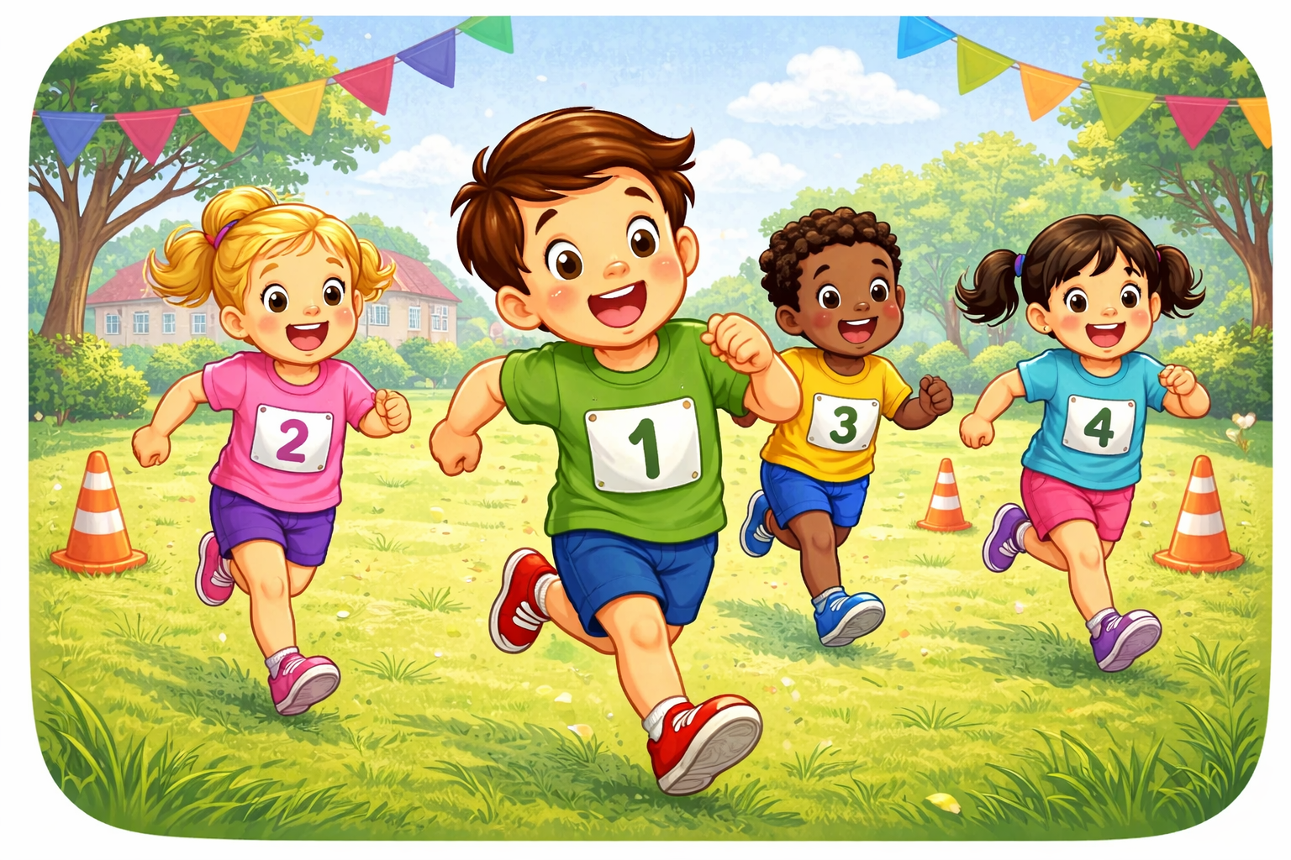

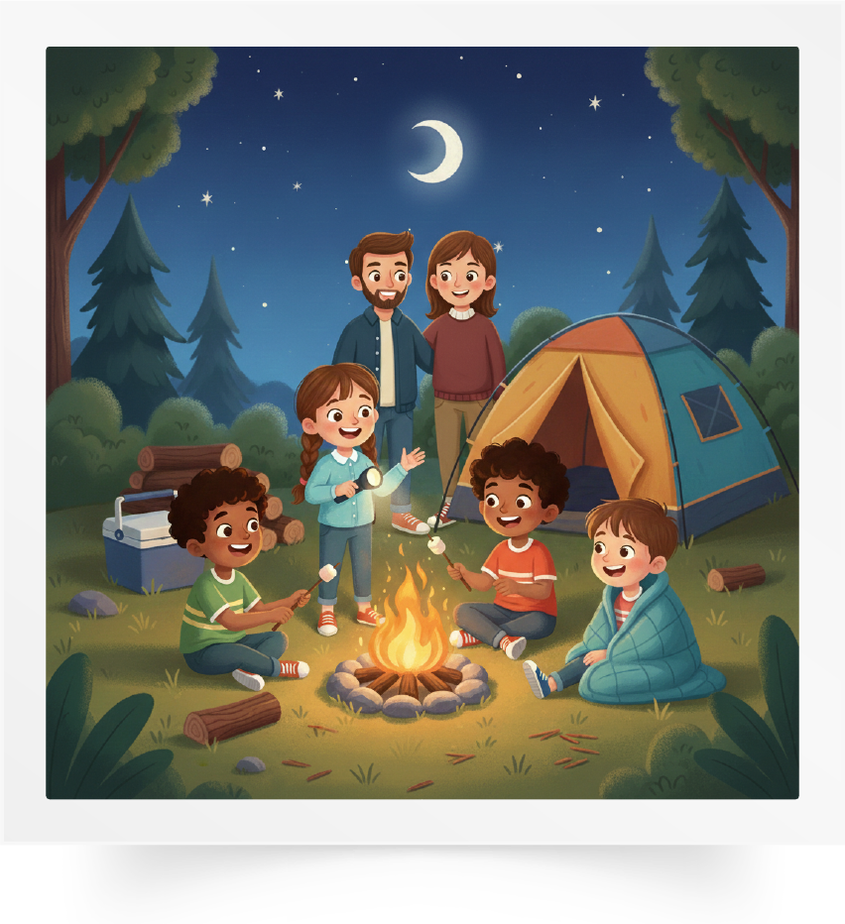
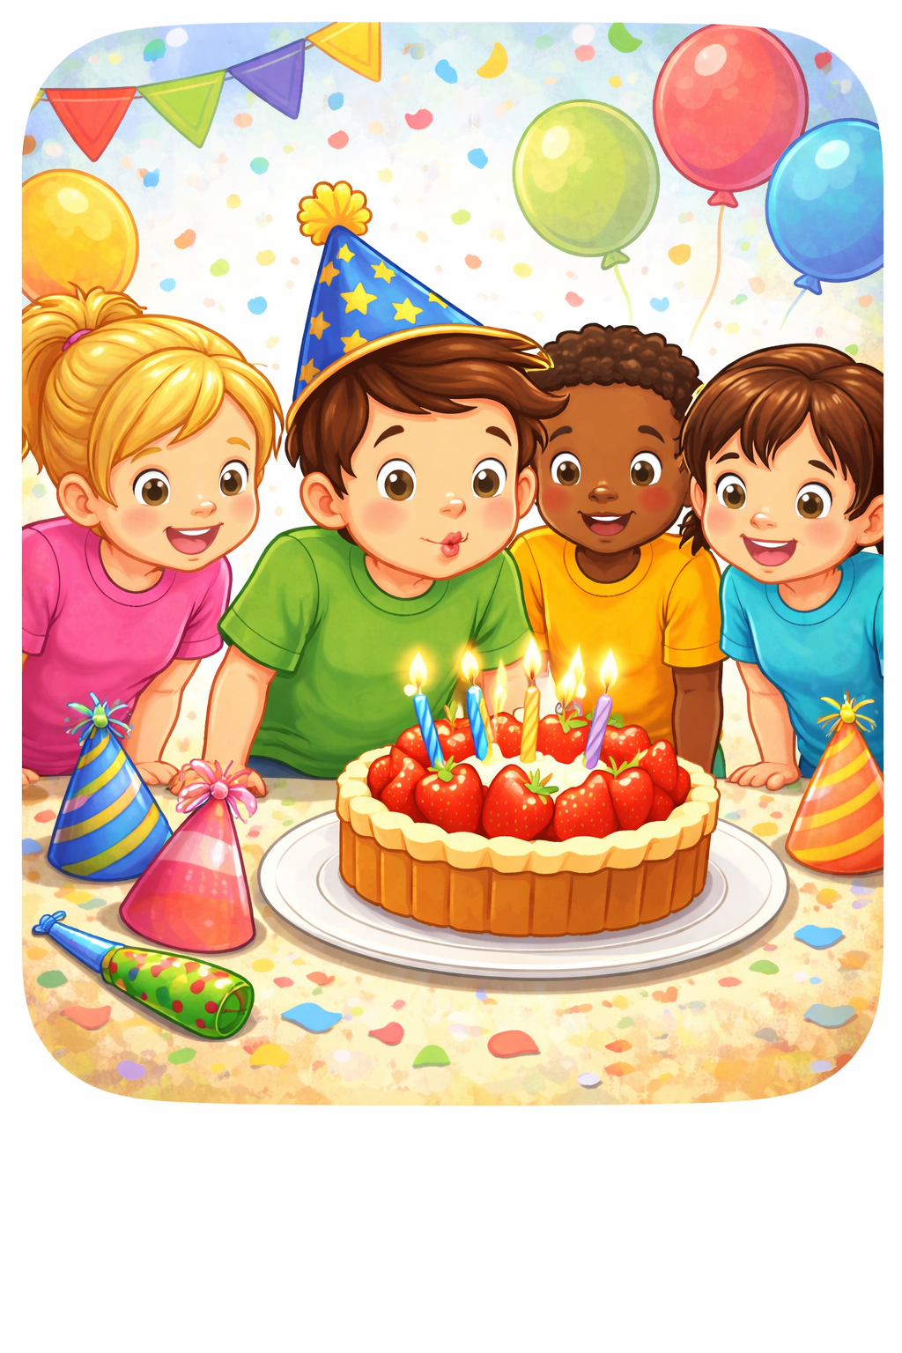
Regarde les images. Je vais te dire des phrases et tu vas me montrer les images qui correspondent :
Amine a soufflé les bougies – Salim et sa sœur ont visité la ferme – Dans le zoo, il y a beaucoup d’animaux – Amine a fait une course dans le parc - Nada est allée à la forêt avec ses parents et ses amis.
1 réponse correcte = 2 points (10 points)

Slide 64
Réservé à l’enseignant (e)
PO1. Produire, à l’oral, des mots de vocabulaire
et les mettre dans des phrases.

Slide 65


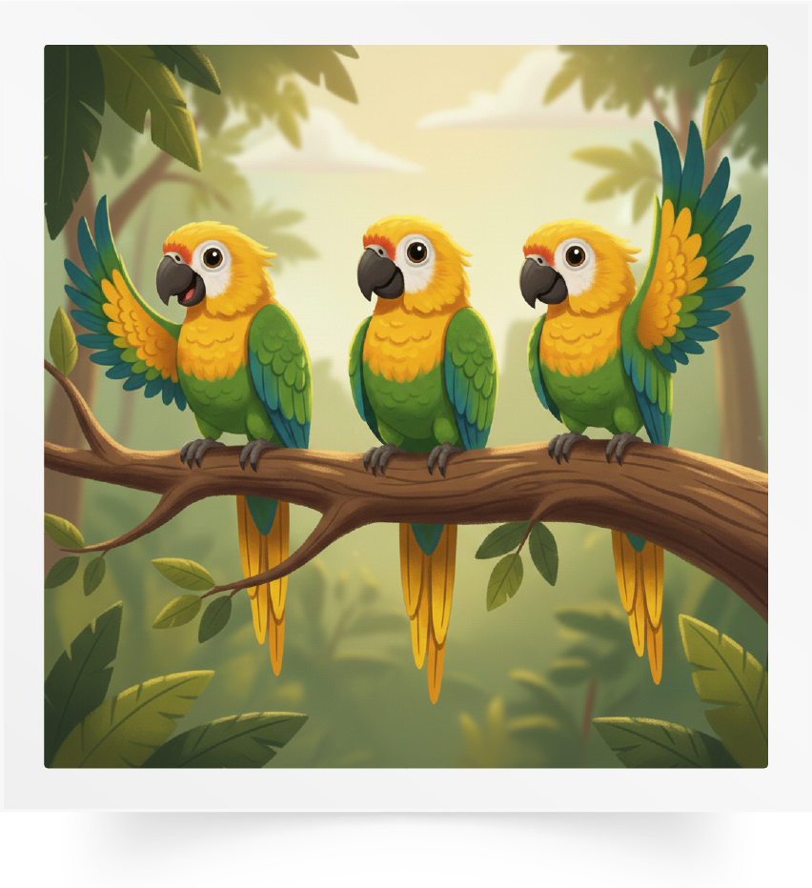
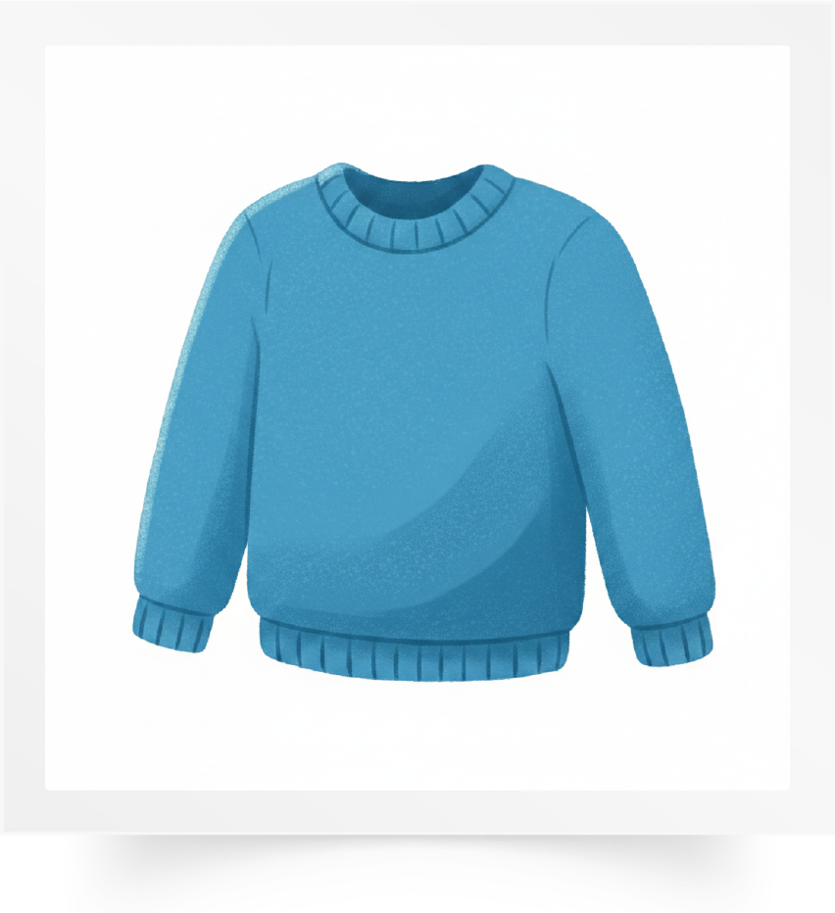
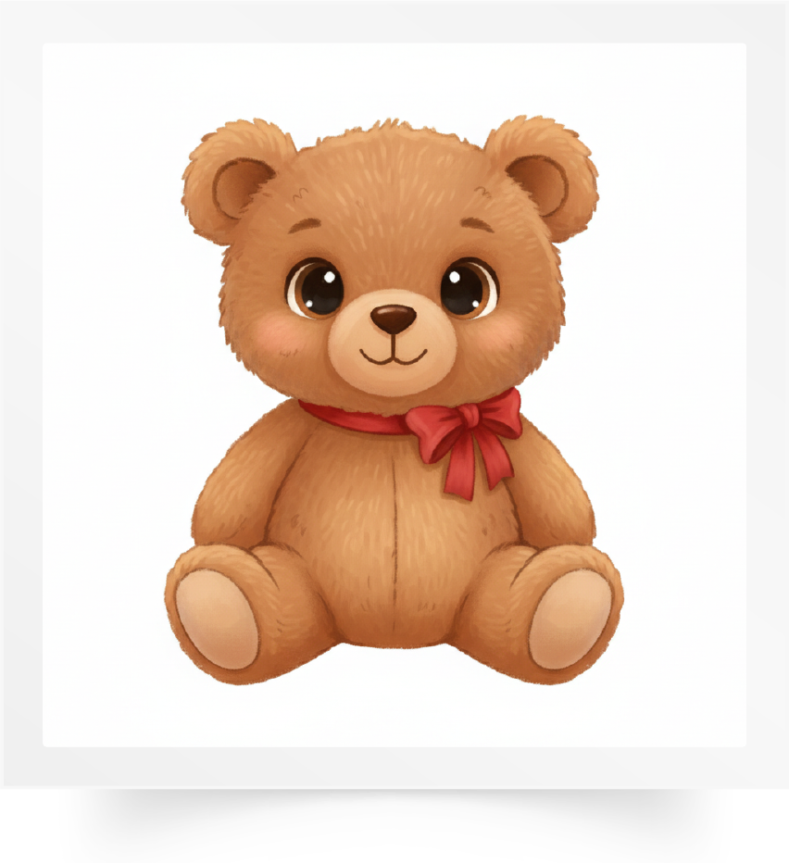
Mets ton doigt sur chaque image, dis-moi le mot en français et mets-le dans une phrase.
1 réponse correcte = 2 points (10 points)

Slide 66
Réservé à l’enseignant (e)
PO2. Participer à un dialogue en mobilisant
les actes de parole étudiés.

Slide 67
Je vais te poser des questions et tu dois répondre correctement.
Proposer 5 questions pour chaque élève.
Qu’est-ce que tu as fait hier à l’école ?
Tu es allé où avec ta famille ?
Qu’est-ce que tu as vu à la ferme ?
Quels sont les animaux qui se trouvent dans le zoo ?
Quels sont les cadeaux que tu as reçus dans ton anniversaire ?
1 réponse correcte = 2 points (10 points)

Slide 68
Réservé à l’enseignant (e)
PO3. Prendre la parole pour partager des informations

Slide 69


Parle de ce que tu as fait en classe, de l’endroit où tu étais le weekend dernier, de ce que tu as fait et ce que tu as vu au zoo et à la ferme et de ton anniversaire. Tu dois dire 5 phrases. L’enseignant explique la situation à l’apprenant.
Situation : Parle de ce que tu as fait en classe, de l’endroit où tu étais le weekend dernier, de ce que tu as fait et ce que tu as vu au zoo et à la ferme et de ton anniversaire.
1 réponse correcte = 2 points (10 pts)

Slide 70
Réservé à l’enseignant (e)
LF1. Lire des mots et des phrases correctement et avec fluidité.
Passation individuelle
Item 1 ( 4 points)
Item 2 ( 6 points)

Slide 71
Je vais te montrer des mots et tu dois les lire.
L’enseignant choisit 4 mots.
Item 1. Lis les mots correctement ( 4 points).
gris la nuit la foire la magie
le phare construire soigner gymnastique
la pharmacie la montagne les légumes
1 réponse correcte = 1 point

Slide 72
Lis les phrases suivantes correctement et avec fluidité.
Item 2. Lis les phrases correctement et avec fluidité ( 6 points).
Lila a fait une sortie.
Elle a vu des vaches et des poules.
Fluidité = 1 point (0,5 point par phrase)
Correction = 5 points (0,5 point par mot)

Slide 73
Réservé à l’enseignant (e)
LF2. Lire des textes correctement et avec fluidité.
Passation individuelle

Slide 74

Voici le paragraphe que tu vas lire. Observe le paragraphe pendant 30 secondes. Après, tu commences la lecture. Tu dois lire le paragraphe correctement et avec fluidité.
La semaine dernière, notre classe a fait une visite au zoo. Nous avons vu des lions, des éléphants, des girafes et des singes. C’était une journée très amusante et intéressante.

Slide 75
C’est fini. Reviens à ta place !

